Slide 1


PROGRAM KREATIVITAS MAHASISWA
(Karsa Cipta)
Universitas Pembangunan Jaya
Oktober 2019

Slide 2
TUJUAN
PKM bertujuan untuk memandu mahasiswa menjadi pribadi yang
(1) Lebih tahu aturan, taat aturan
(2) kreatif, inovatif dan
(3) objektif kooperatif dalam membangun KEBHINEKA TUNGGALIKAAN dan intelektual

Slide 3
Sebagai Wadah Peningkatan Mutu Mahasiswa di PT
PROGRAM KREATIVITAS MAHASISWA
Mutu
MHS
academic
knowledge
communication skill
skill of thinking
management skill
Kurangnya salah satu skill mengakibatkan berkurangnya mutu dari mahasiswa di Perguruan Tinggi .

Slide 4
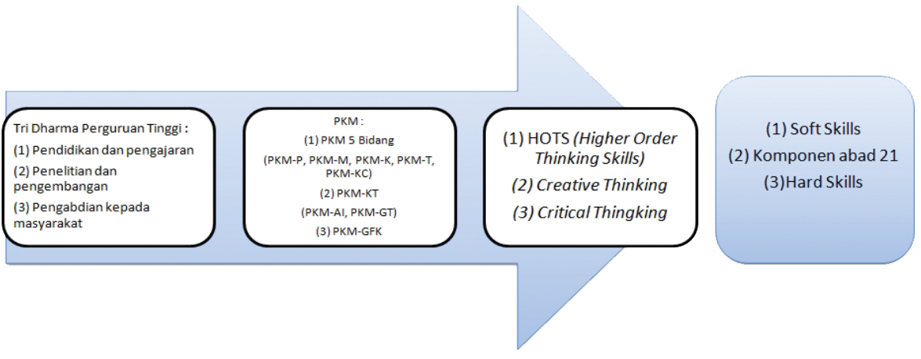
Filosofi PKM

Slide 5
SKEMA PKM
PKM 5 Bidang :
PKM Penelitian (PKM-P)
PKM Kewirausahaan (PKM-K)
PKM Pengabdian Masyarakat (PKM-M)
PKM Penerapan Teknologi (PKM-T)
PKM Karsa Cipta (PKM-KC)
PKM Karya Tulis
PKM Artikel Ilmiah (PKM-AI)
PKM Gagasan Tertulis (PKM-GT)
PKM Gagasan Futuristik Konstruktif (PKM-GFK)

Slide 6

KRITERIA
SKEMA
Strata Pendidikan
Jumlah Alokasi Anggota ** Pendanaan
Inti Kegiatan
Kriteria keilmuan
Luaran
Mengungkap bukti
Lap Kemajuan, Lap Akhir, Artikel Ilmiah, dan/atau Produk Program
Sesuai bidang
saintifik atas tradisi atau _{ilmu, lintas bidang} Diploma,
PKM-P *
3 orang
Rp 5 s.d 12,5 juta
informasi baru S1
di anjurkan
Produk iptek sebagai komoditas usaha mahasiswa
Lap Kemajuan, Lap Akhir, Artikel Ilmiah, Produk Usaha
Tidak terikat
bidang ilmu
Diploma,
S1
PKM-K*
3-5 orang
Rp 5 s.d 12,5 juta
Solusi iptek
Lap Kemajuan, Lap Akhir Artikel, Ilmiah dan/atau Produk Program
(teknologi/manajemen) Tidak terikat bagi mitra non profit bidang ilmu
Diploma, S1
PKM-M*
3-5 orang
Rp 5 s.d 12,5 juta
Solusi iptek (teknologi/manaj emen) bagi mitra profit
Lap Kemajuan, Lap Akhir, Artikel Ilmiah dan/atau Produk Program
Sesuai bidang
PKM-T*
ilmu, lintas bidang ^{Diploma,}
3-5 orang
Rp 5 s.d 12,5 juta
S1
di anjurkan
Lap Kemajuan, Lap Akhir, Artikel Ilmiah dan Prototip atau Produk Fungsional
Karya berupa hasil konstruksi karsa yang fungsional
Sesuai bidang
PKM-KC*
ilmu, lintas bidang ^{Diploma,}
3 orang
Rp 5 s.d 12,5 juta
S1
di anjurkan

Slide 7
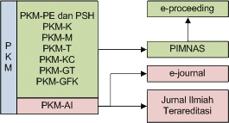
Muara PKM

Slide 8



EVALUASI PROPOSAL PKM
I. EVALUASI INTERNAL PT
II. EVALUASI DARING TAHAP 1
III. EVALUASI DARING TAHAP 2
Kesesuaian Administrasi
Kesesuaian Format
Kesesuaian Program
Kesesuaian Administrasi
Kesesuaian Format
Kesesuaian Program
Tingkat Kreativitas
Menenkankan pada aspek Kreativitas / Substansial
Dilakukan oleh 1 reviewer, dengan nilai Lolos / Tidak
Dilakukan oleh 2 reviewer, dengan nilai akhir adalah rata2 dari kedua reviewer tsb.
Jika ada perbedaan nilai lebih dari
100, maka ada reviewer ke-3.
Sebagai penentu pendanaan PKM
dan lolos Pimnas (30%)
5

Slide 9
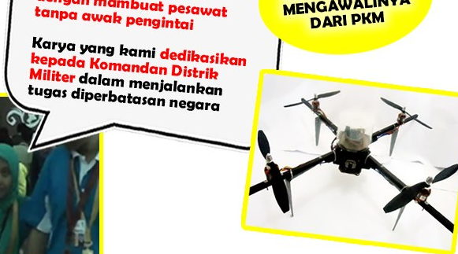
PKM - KC
KELOMPOK MAHASISWA
DOSEN PENDAMPING
Masyarakat
KONSTRUKSI IDE KREATIF
PKM-KC

Slide 10
Luaran dan Potensi PKM-KC
Model / design / alat yang bisa belum bermanfaat bagi masyarakat
Solusi bagi masalah yang ada di masyarakat sekitar
Artikel Ilmiah, kalau bisa yg dipublikasikan
Potensi Patent, bila memungkinkan
Kontinuitas dan keberlanjutan program. (oleh pihak lain)

Slide 11
Perlu Diperhatikan (Mutlak)
Kesesuaian Administrasi
Kesesuaian Format
Kesesuaian Program

Slide 12
Sistematika Penulisan Prop PKM-KC
Ditulis di A4, TNR 12, spasi 1.15, margin 4 3 3 3
HALAMAN SAMPUL
HALAMAN PENGESAHAN
DAFTAR ISI
Nomor hal :
i, ii , … di sudut kanan bawah.
Khusus hal sampul boleh ada ‘i’ boleh tidak ada.
BAB 1 PENDAHULUAN
BAB 2 TINJAUAN PUSTAKA
BAB 3 METODE PELAKSANAAN
BAB 4 BIAYA DAN JADWAL KEGIATAN
4.1 Anggaran Biaya
4.2 Jadwal Kegiatan
DAFTAR PUSTAKA
LAMPIRAN-LAMPIRAN
10 Halaman Nomor hal :
1 s.d 10 di sudut kanan atas
Biodata Ketua, Anggota dan Dosen pendamping yang ditandatangani (Lampiran 11.2)
Justifikasi Anggaran Kegiatan (Lampiran 11.3).
Susunan Organisasi Tim Kegiatan dan Pembagian Tugas (Lampiran 11.4).
Surat Pernyataan Ketua Pelaksana (Lampiran 11.5). Materai Rp. 6000
Gambaran Teknologi yang akan Diterapkembangkan.

Slide 13
Pendahuluan
Latar Belakang Masalah : Berisi uraian proses dalam mengidentifikasi ide yang akan dikonstruksikan dengan merujuk berbagai sumber pustaka, persoalan di PT, persoalan, kebutuhan atau tantangan masyarakat dari sudut pandang mahasiswa
Perumusan Masalah : Rumuskan dengan jelas ide yang akan dikonstruksikan Perumusan masalah tidak harus dalam bentuk pertanyaan.
Tujuan Program : Nyatakan tujuan yang akan dicapai secara spesifik yang diharapkan terwujud setelah kegiatan PKM-KC selesai.
Luaran Yang Diharapkan : Nyatakan secara jelas luaran yang diharapkan. Luaran bisa berupa prototype alat/mesin, software, sistem, model, desain, miniatur, dll yang terukur
Kegunaan Program : Sebutkan manfaat (sosial/ ipteks/ekonomi/budaya) yang dimiliki luaran proram dan siapa yang diharapkan dapat memanfaatkannya.

Slide 14
TINJAUAN PUSTAKA
Usahakan pustaka terbaru, relevan dan asli dari jurnal ilmiah, atau sumber otentik lain.
Tinjauan Pustaka mengacu pada Daftar Pustaka.
Tinjauan Pustaka bukan kumpulan teori, namun merupakan rangkaian hasil yang sudah dikenali dan mempunyai sebuah atau beberapa alur pikir tentang terjadinya suatu peristiwa ilmiah (mechanism of action) dari suatu ide kreatif yang akan dikonstruksikan.

Slide 15
Metode Pelaksanaan
Metode bagi PKM-KC merupakan teknik, cara kerja dalam mengkonstruksikan ide
Agar dilengkapi dengan prosedur atau tahapan pekerjaan
Untuk semua proposal yang didanai wajib mencantumkan Indikator Keberhasilan Jangka Pendek (IKJP) dan membuat LogBook (setiap tahap ditandatangani Pembimbing) untuk memudahkan monitoring

Slide 16
Rancangan Biaya
Berikan rincian biaya PKM baik yang didanai Belmawa antara Rp. 5-12,5 juta, Usulan yang melampaui pagu biaya tersebut, harus disertai Surat Pernyataan Kesediaan Sebagai Penyandang Dana PKM pihak lain tersebut.
Rekapitulasi biaya yang terdiri atas: a. Bahan habis pakai b. Peralatan penunjang PKM c. Perjalanan d. Lain-lain
Rincian biaya harus lengkap, wajar dan jelas peruntukannya.
Honorarium bagi tim pelaksana maupun dosen pendamping tidak diperkenankan

Slide 17
Jadwal Kegiatan
Buatlah jadwal kegiatan PKM yang meliputi rinci kegiatan persiapan, pelaksanaan dan penyusunan laporan dalam bentuk Bar-chart. Bar-chart memberikan rincian kegiatan dan jadwal pelaksanaan kegiatan tersebut.
Jadwal pelaksanaan mengacu pada Metode Pelaksanaan Program (H). Untuk menghindari keterikatan waktu pelaksanaan dengan periode waktu tertentu, usahakan tidak menggunakan nama bulan secara eksplisit dalam penjadwalan rencana kegiatan. Sebagai contoh, untuk menggambarkan urutan waktu pelaksanaan, gunakan kata “bulan ke-1, bulan ke-2”, dan seterusnya, bukan bulan Maret, bulan April, dan seterusnya.
Catatan : lama pelaksanaan PKM maksimal 5 (lima) bulan.

Slide 18
Kesesuaian Administrasi
Halaman Judul
  Identitas PKM, harus ada (tidak ada identitas PKM dibatalkan)
  Jumlah anggota tim pengusul harus sesuai Pedoman. Anggota tim berasal dari PT yg sama, disarankan lintas angkatan.
  Nama Pengusul tidak boleh disingkat, kecuali ada Surat Keterangan yg dilampirkan, diketahui Ketua Jurusan/Wadek/…
  Tahun Usulan: sesuai pengajuan usulan proposal, selain ini bisa dibatalkan

Slide 19
Kesesuaian Administrasi
Hal Pengesahan
  Tanggal Usulan harus sesuai tahun, dan tertanggal sebelum batas akhir upload.
  Tanda Tangan Pengusul , Dosen Pendamping, dan Pimpinan PT harus ada dan tidak boleh cropping.
  Cap/Stempel PT harus ada.

Slide 20
Kesesuaian Administrasi
Lampiran, semua lampiran yg diminta harus ada (boleh ada tambahan lampiran)
  Biodata Pengusul dan Dosen Pendamping yang ditandatangani langsung (bukan tandatangan digital)
  Surat Pernyataan Ketua Pelaksana (Lamp 11.5), harus ditanda tangan dan bermaterai Rp. 6000
  Surat Pernyataan pendanaan bagi yang memerlukan biaya > 12.5 jt

Slide 21
Kesesuaian Format
Sistematika / Struktur Proposal harus sesuai Pedoman, tiap Bidang PKM berbeda.
(lihat Pedoman).
Seharusnya tidak memakai Ringkasan, tetapi ada Ringkasan tidak membatalkan proposal, atau boleh dikasih Ringkasan.

Slide 22
Kesesuaian Format
2. Jumlah halaman (maksimum 10 hal mulai Bab I Pendahuluan sampai dengan Daftar Pustaka),
Tidak termasuk Hal Kulit Muka, Hal Pengesahan, Daftar Isi, Daftar Gambar, CV, Surat Mitra.
Kecuali PKM K dan M, Jika memakai Daftar Pustaka, maka Daftar Pustaka boleh dihalaman ke 11 dst.

Slide 23
Kesesuaian Format
Tata Tulis:
  Layout A4 dengan isi tulisan batas kiri 4 cm, batas atas / kanan / bawah 3 cm
  Jenis huruf, TNR 12
  Spasi, 1,15 (jarak antar alinea boleh tidak 1,15)
  Nomor halaman untuk Pendahuluan s.d. Lampiran harus ada di kanan atas.
    10 Halaman dengan nomor hal : 1 s.d 10 di sudut kanan atas
    Khusus PKM-K dan M, jika memakai Daftar Pustaka, maka Daftar Pustaka boleh di hal 11, …

Slide 24
Kesesuaian Program
Isi proposal PKM harus sesuai dengan kriteria yang ada di Pedoman
Ketidak-sesuaian yang tidak diperbolehkan:
  PKM-K,M,T,KC berisi aktivitas penelitian
  PKM T atau M tidak memiliki mitra
  PKM T bermitra dengan mitra non produktif (tidak berorientasi profit)
  PKM M bermitra dengan mitra produktif (berorientasi profit)
  PKM KC yang berorientasi memberi solusi usaha tertentu. (seharusnya ke masyarakat)

Slide 25
Tingkat Kreativitas
Tingkat kreativitas proposal yang terdiri dari aspek keterulangan topik, dan bobot kreativitas.
Yang sering terjadi, dan proposal bisa ditolak: Topik berulang atau sudah sering dilakukan Topik sudah sangat umum
Kreativitas terlalu kecil, atau terlalu besar

Slide 26
Tingkat Kreativitas
Tingkat kreativitas proposal yang terdiri dari aspek keterulangan topik, dan bobot kreativitas.
Yang sering terjadi, dan proposal bisa ditolak: Topik berulang atau sudah sering dilakukan Topik sudah sangat umum
Kreativitas terlalu kecil, atau terlalu besar

Slide 27
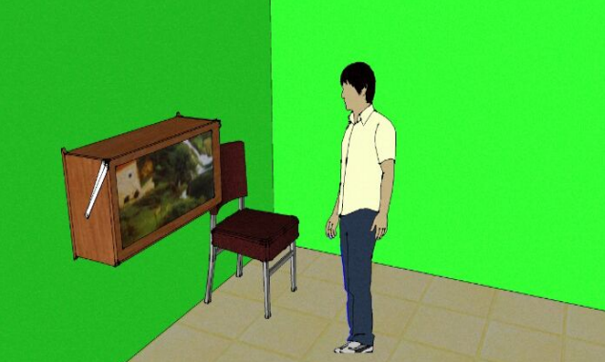
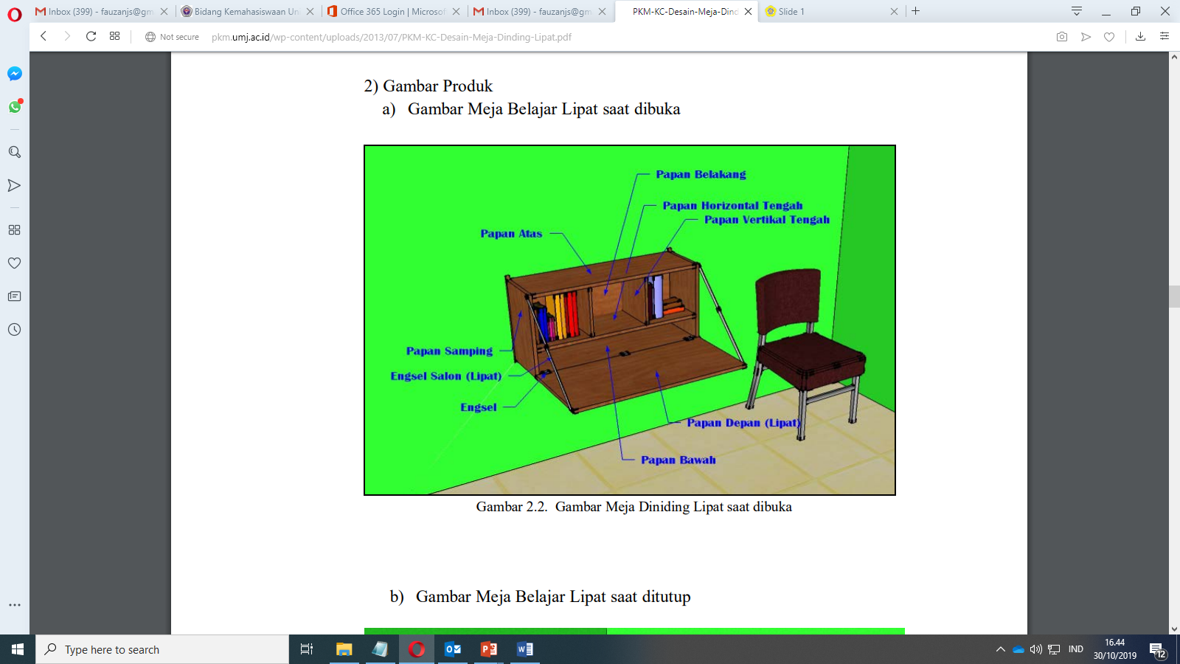
Contoh PKM KC
HYSTORI (Hyperbaric Storage for Chili) Inovasi Penyimpanan Berbasis Hypobaric System Guna Memperpanjang Daya Simpan Cabai.
AVEO (Achilles Physiotheraphy Orthosis) Sepatu Pencegah Kontraktur Ankle Kaki Pada Penderita Kelumpuhan
Desain Meja Dinding Lipat

Slide 28
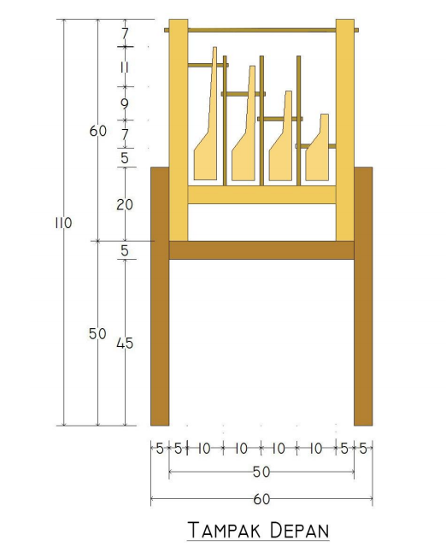
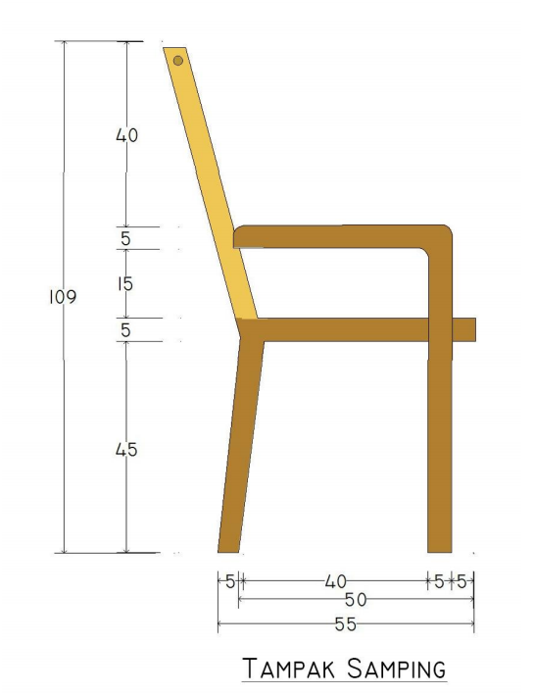
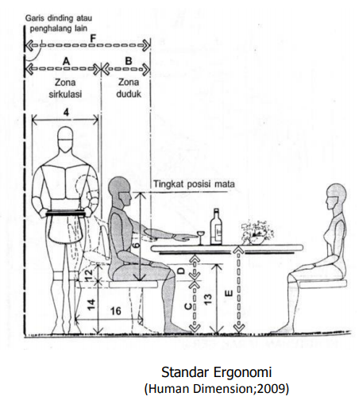
Contoh PKM-KC
Desain Kursi Makan dengan Menggunakan Bentuk Angklung Sebagai Elemen Sandaran Kursi

Slide 29
GoodLuck

